Slide 1

ГООАУ ДПО «Мурманский областной центр повышения квалификации специалистов здравоохранения»
Областная
научно-практическая конференция
«Клинико-профилактические и диагностические аспекты актуальных инфекций»
03.12.2024

Slide 2
Системный администратор
Коломиец
Константин Андреевич
8-900-938-01-02

Slide 3
ИММУНОПРОФИЛАКТИКА НАСЕЛЕНИЯ В РАМКАХ НАЦИОНАЛЬНОГО КАЛЕНДАРЯ ПРОФИЛАКТИЧЕСКИХ ПРИВИВОК И АКТУАЛЬНЫХ ИНФЕКЦИЙ
С.Р. Диденко,
Главный внештатный эпидемиолог
Министерства здравоохранения Мурманской области,
заведующий эпидемиологическим отделением, врач-эпидемиолог
ГОБУЗ «МОКБ им. П.А. Баяндина»

Slide 4
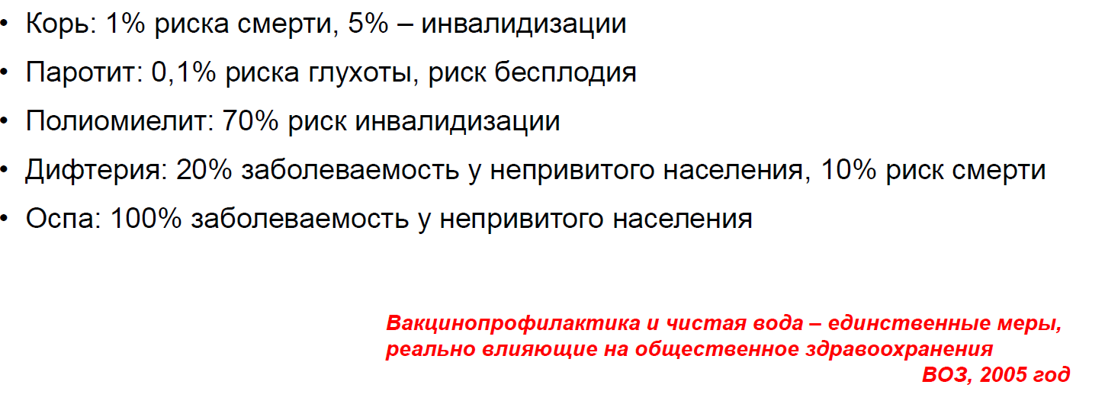
Если бы не было вакцинопрофилактики
Вакцинопрофилактика и чистая вода – единственные меры, реально влияющие на общественное здравоохранение
ВОЗ, 2005 год

Slide 5
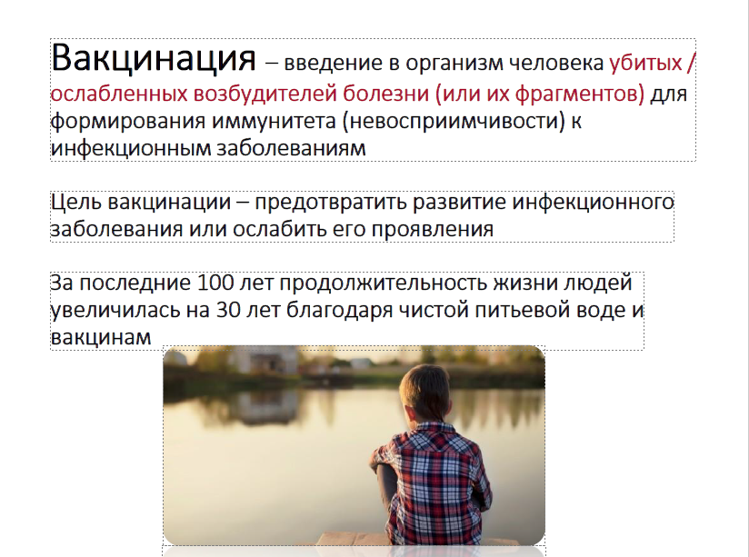

Slide 6
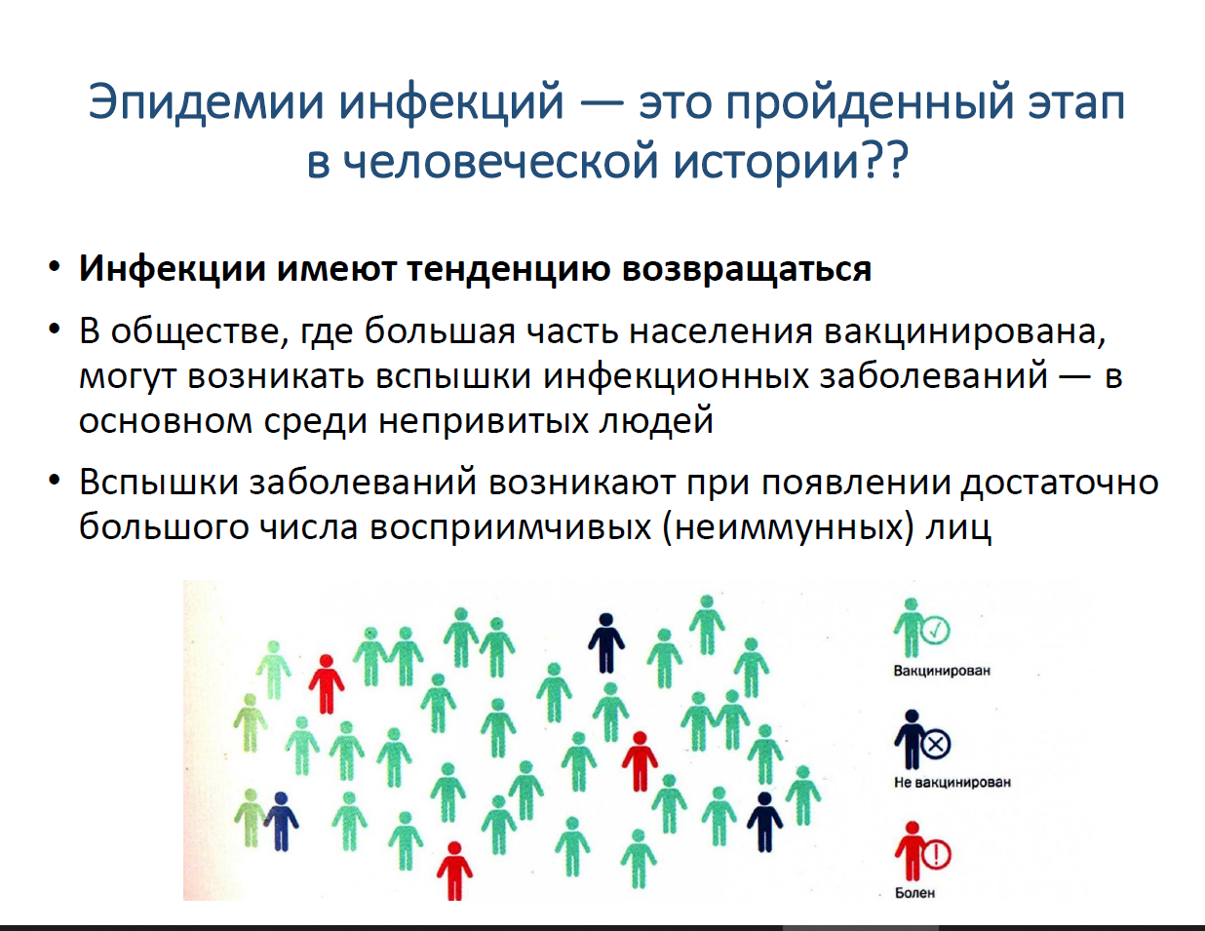

Slide 7
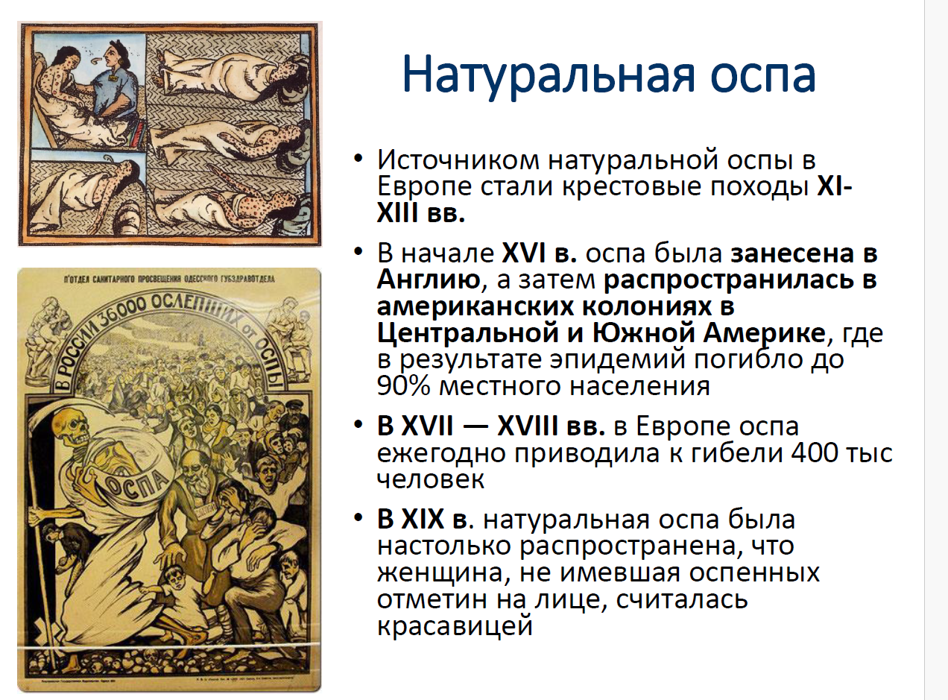

Slide 8
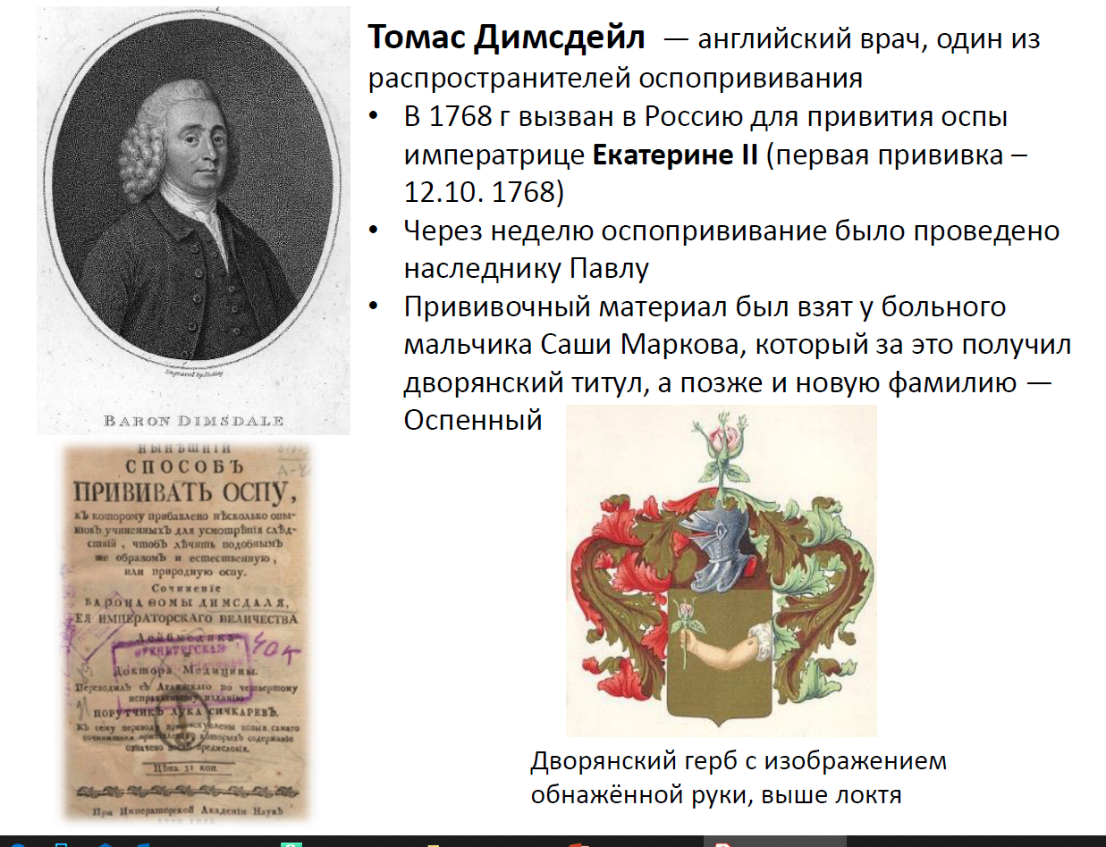

Slide 9
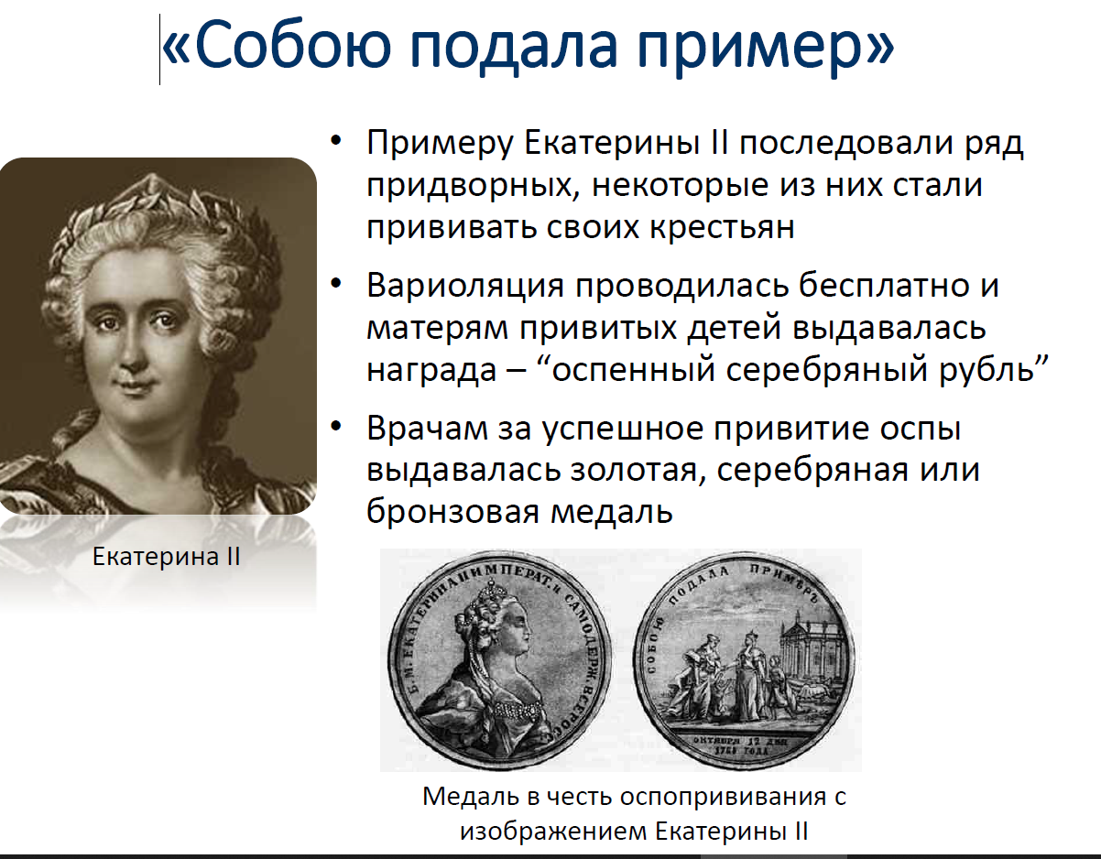

Slide 10
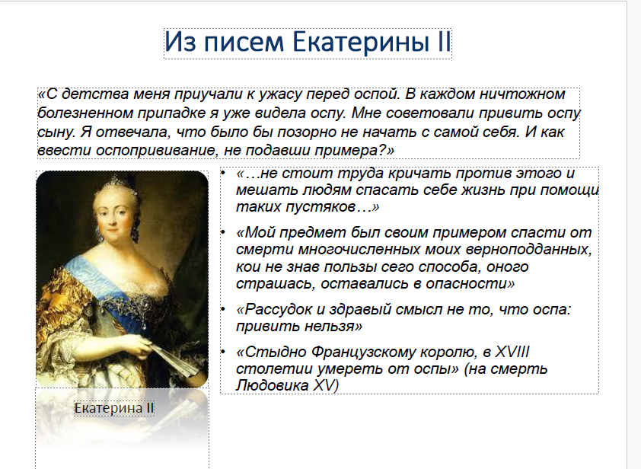

Slide 11
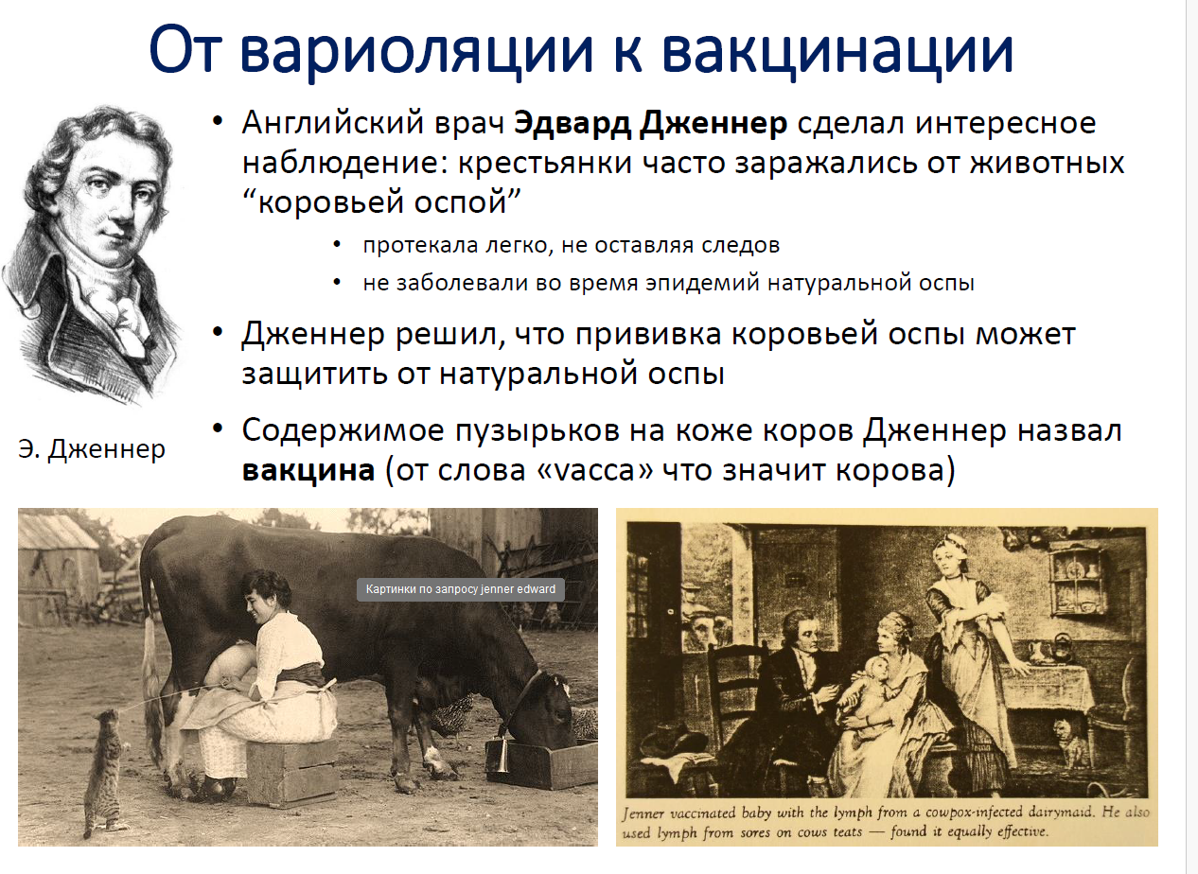

Slide 12
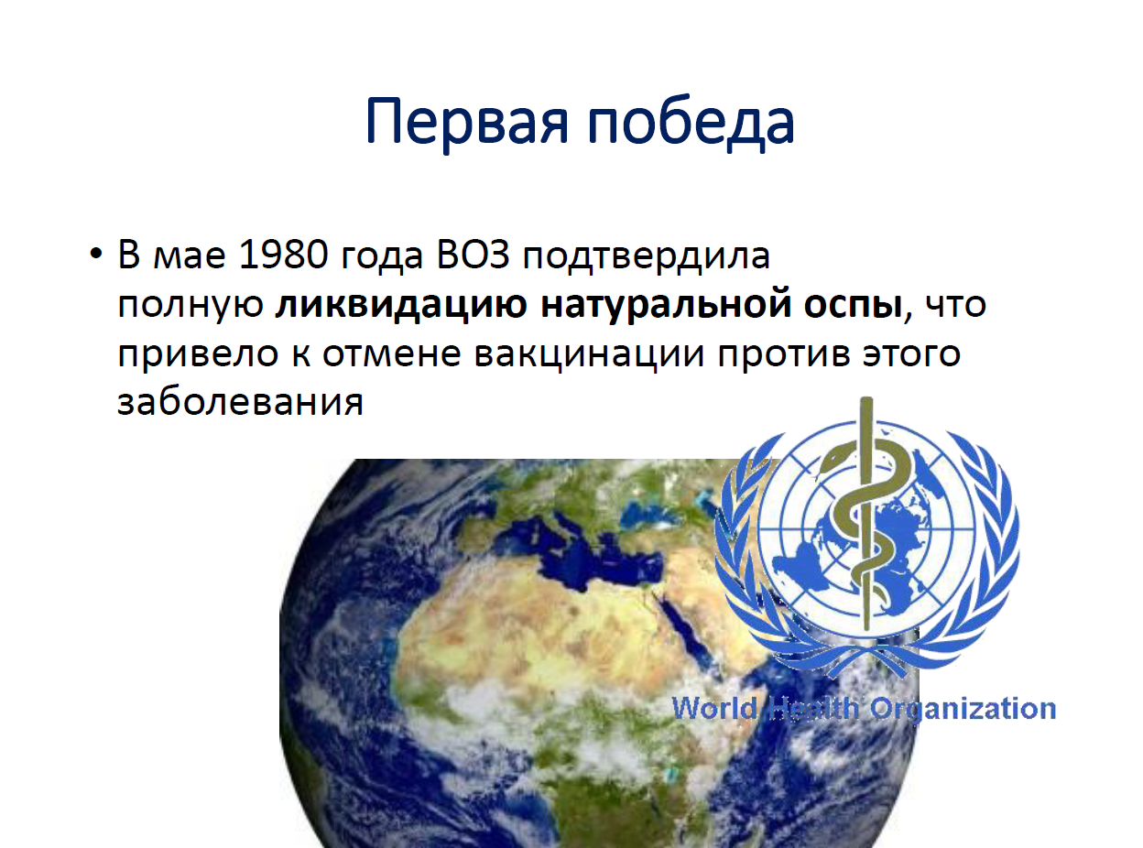

Slide 13
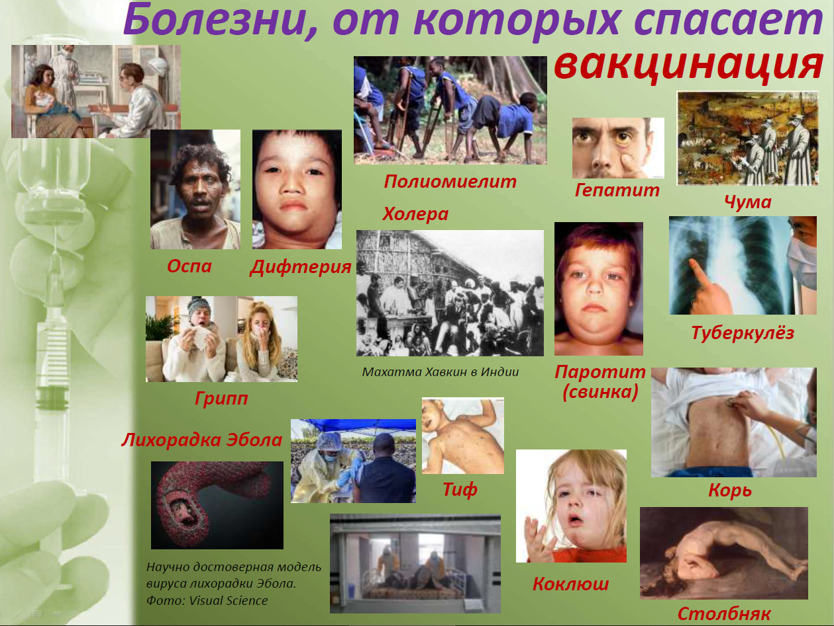

Slide 14
Нормативная правовая база
Федеральный закон от 30марта1999 года №52-ФЗ «О санитарно-эпидемиологическом благополучии населения»;
Федеральный закон от17.09.1998№157-ФЗ «Об иммунопрофилактике инфекционных болезней»;
Федеральный закон от 21.11.2011№323- ФЗ «Об охране здоровья граждан в Российской Федерации»;
Приказ Министерства здравоохранения Российской Федерации от 06.12.2021 № 1122н «Об утверждении национального календаря профилактических прививок и календаря профилактических прививок по эпидемическим показаниям».

Slide 15
ПРИКАЗ МЗ РФ от 6 декабря 2021 г. N 1122н
ОБ УТВЕРЖДЕНИИ НАЦИОНАЛЬНОГО КАЛЕНДАРЯ
ПРОФИЛАКТИЧЕСКИХ ПРИВИВОК, КАЛЕНДАРЯ ПРОФИЛАКТИЧЕСКИХ
ПРИВИВОК ПО ЭПИДЕМИЧЕСКИМ ПОКАЗАНИЯМ И ПОРЯДКА
ПРОВЕДЕНИЯ ПРОФИЛАКТИЧЕСКИХ ПРИВИВОК
Национальный календарь профилактических прививок (12 инфекций):
Корь, эпидемический паротит, краснуха, гепатит Б, полиомиелит, ХИБ,(Haemophilus influenzae тип B), грипп, туберкулез, дифтерия, коклюш, столбняк, пневмококк.
По эпидемическим показаниям:
Туляремия, чума, бруцеллез, сибирская язва, бешенство, лептоспироз, клещевой энцефалит, лихорадка Ку, желтая лихорадка, холера, брюшнойтиф, гепатит А, шигеллез, менингококк, пневмококк, коронавирусная инфекция.

Slide 16
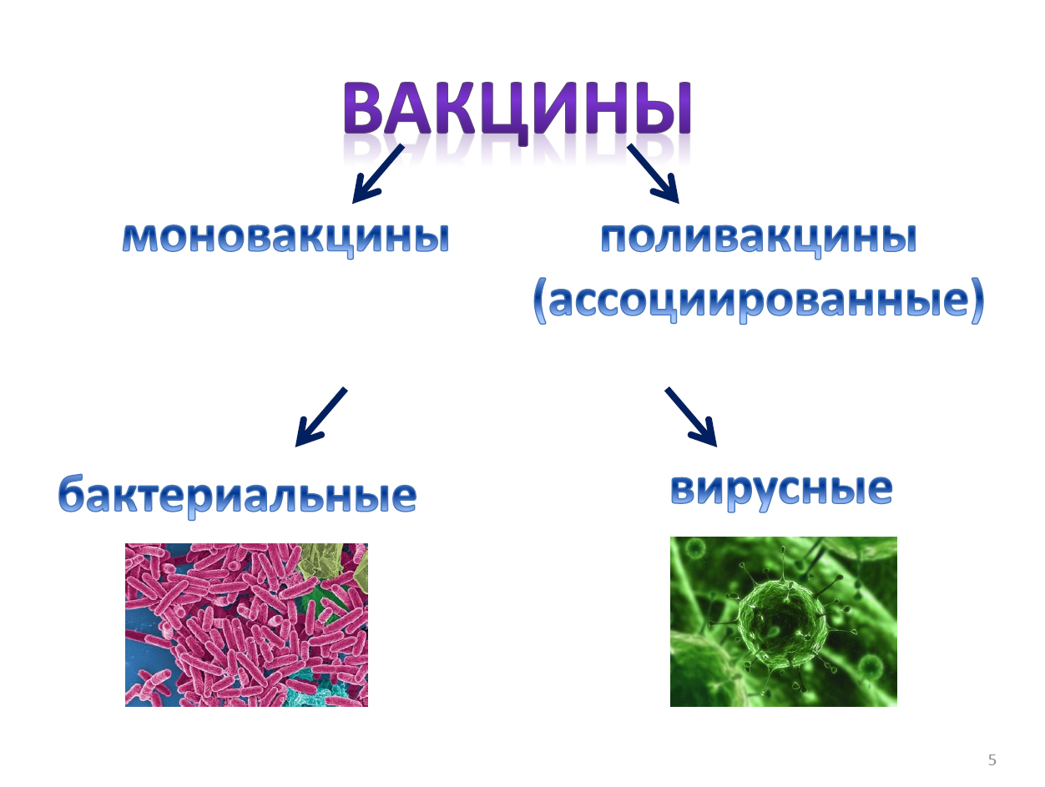

Slide 17
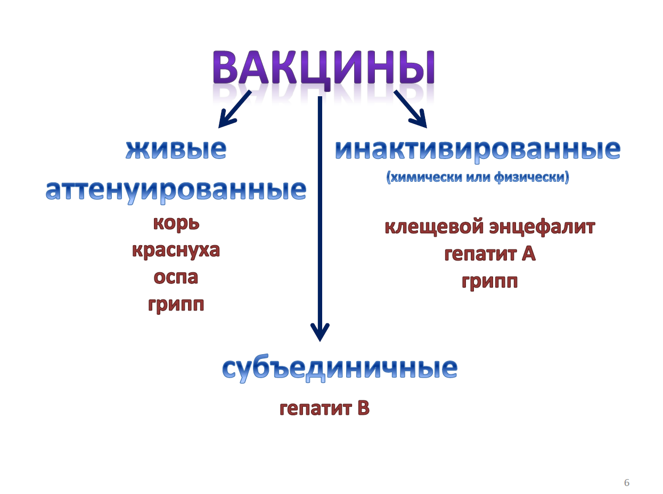

Slide 18
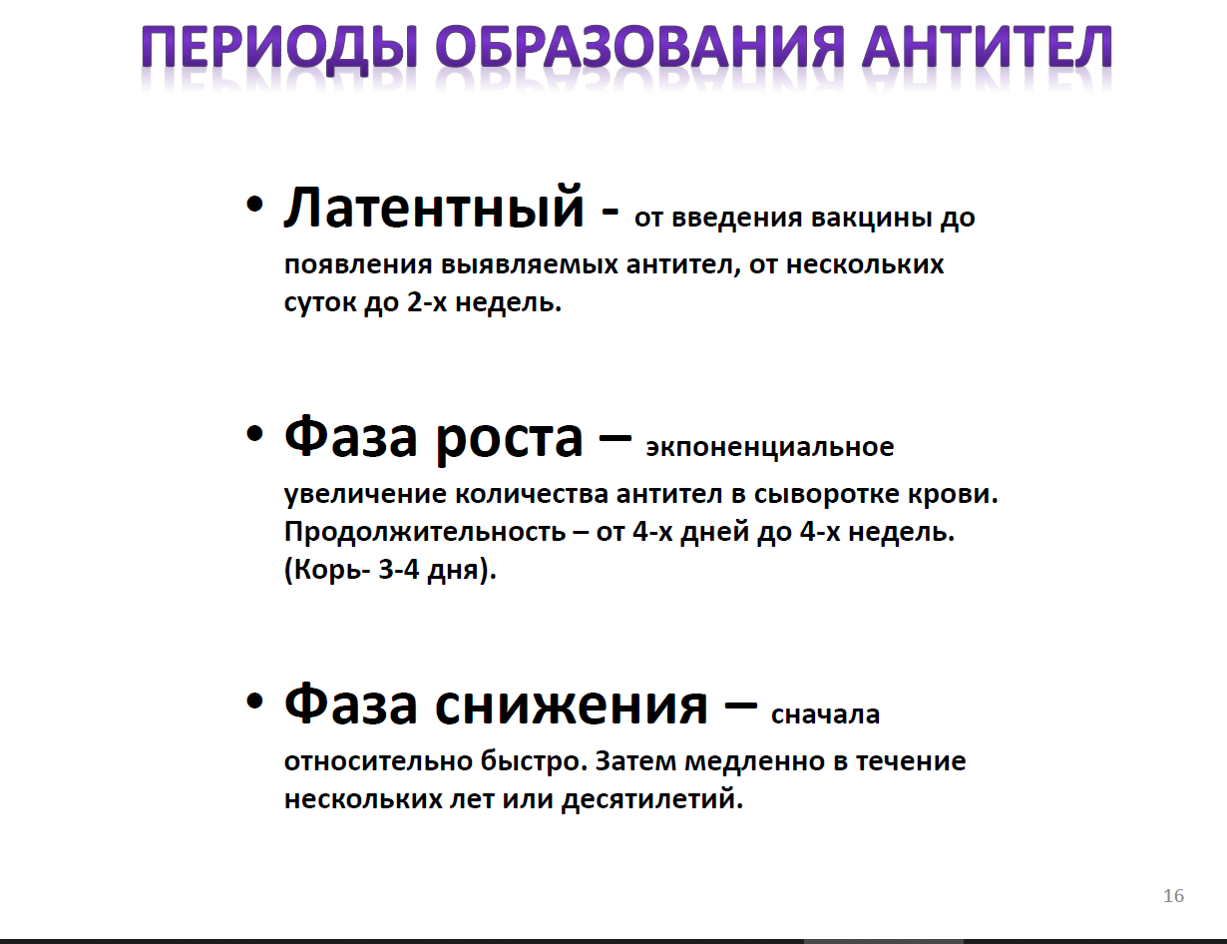

Slide 19
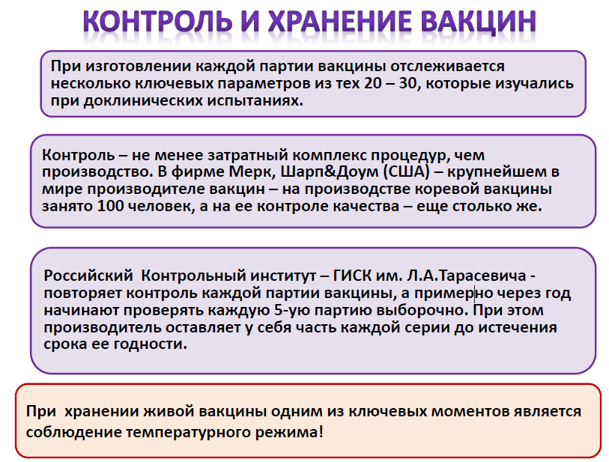

Slide 20
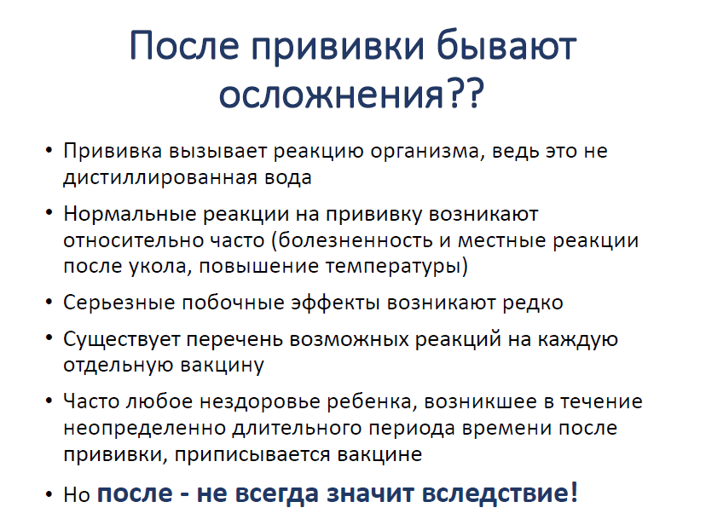

Slide 21
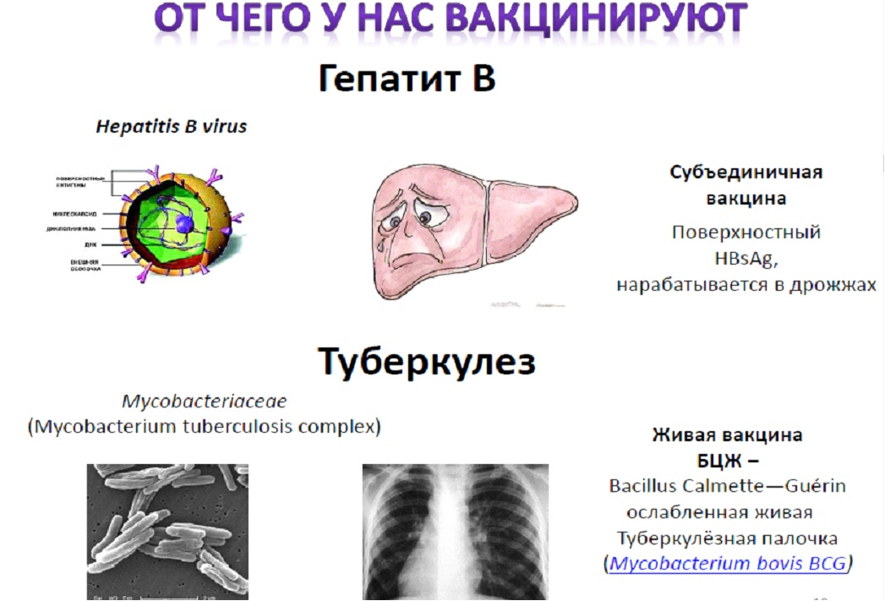

Slide 22
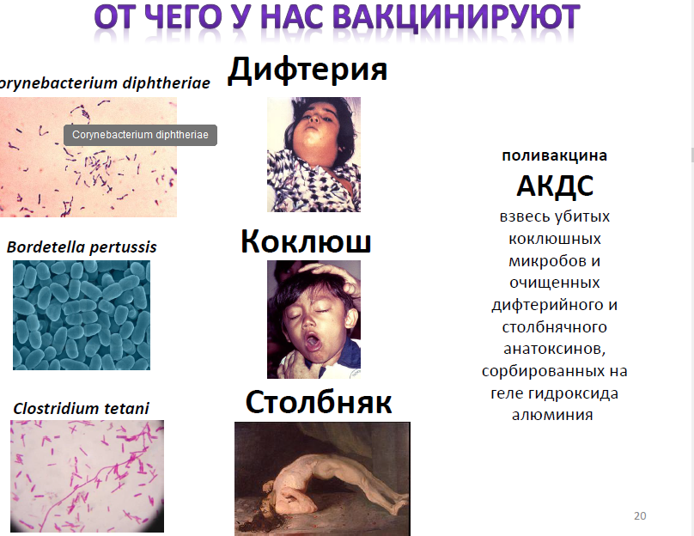

Slide 23
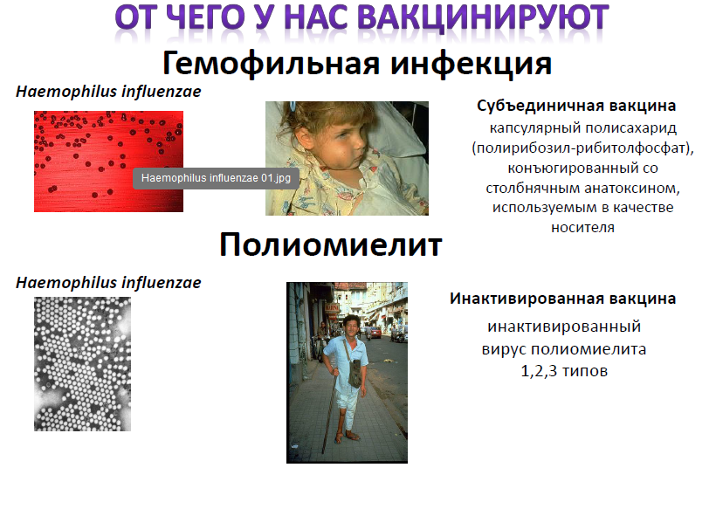

Slide 24
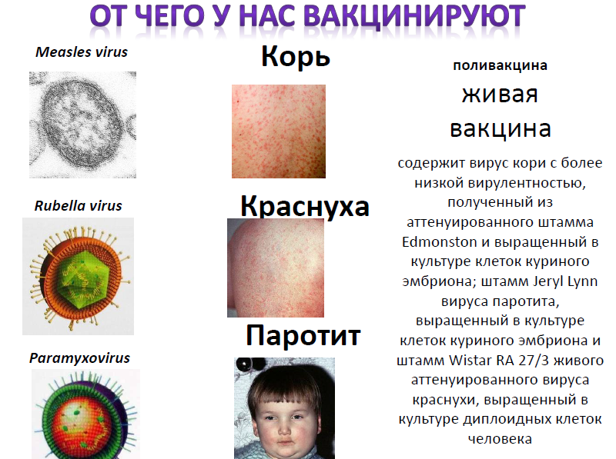

Slide 25
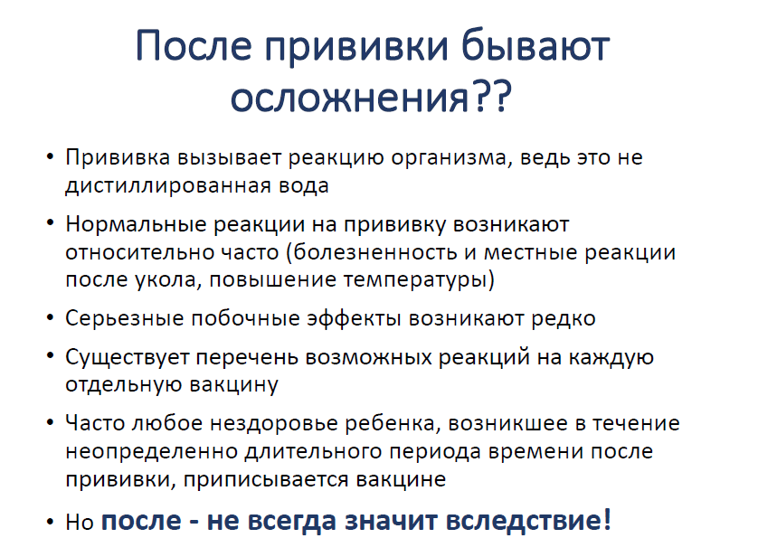

Slide 26
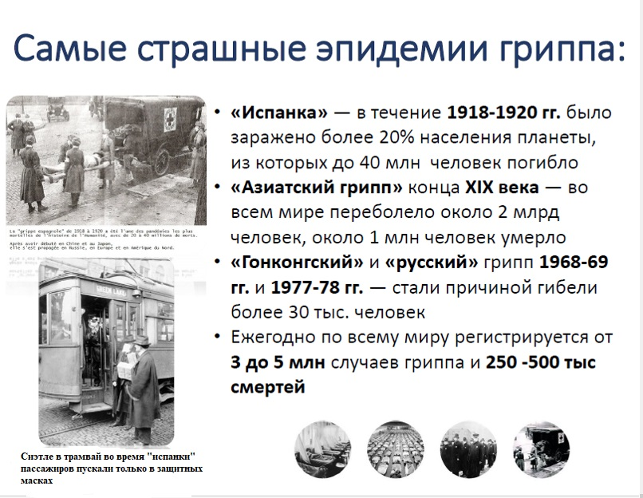

Slide 27
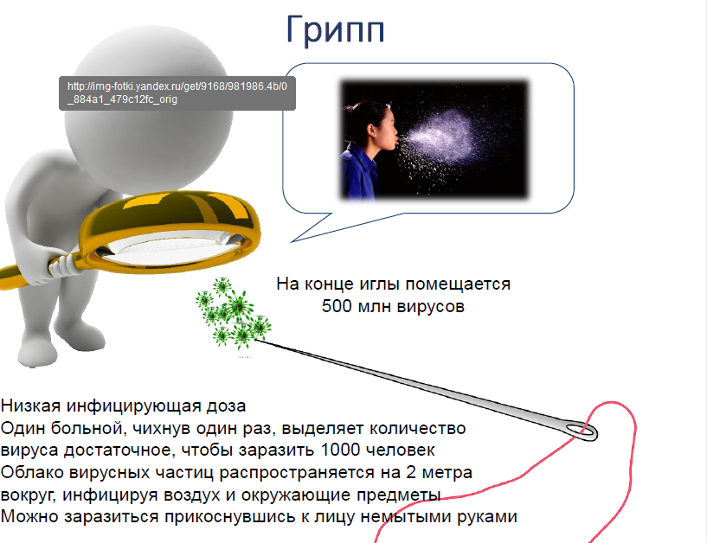

Slide 28
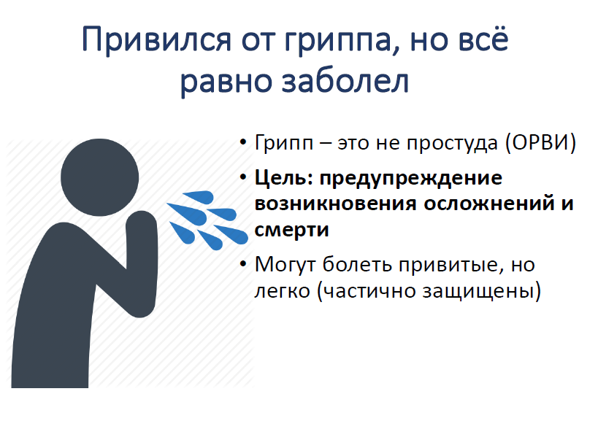

Slide 29
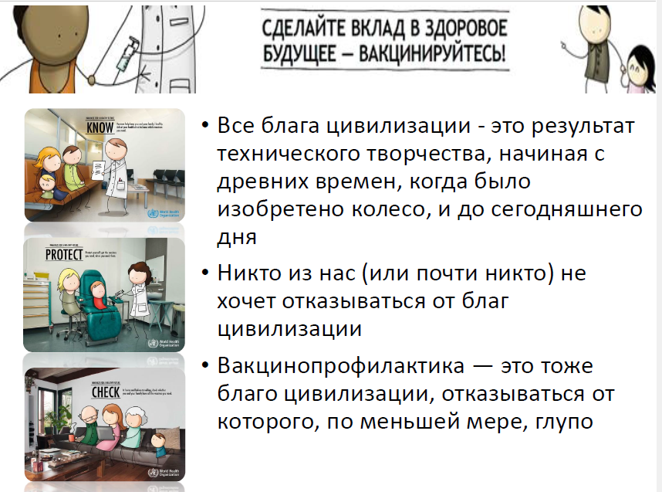
Вывод

Slide 30
Спасибо за внимание!

